Slide 1
Internship report (from June 1st to August 31^{st)}
European Institute of Oncology (IEO),
Milan, Italy
Assem Toguzbayeva MD,
breast surgeon, Phd student

Slide 2
Place of training: European Institute of
Oncology (IEO), Milan, Italy
Division: Senology (Breast Surgery, Plastic and reconstructive surgery)
Training status: Observership status
Supporting Program: European School of Oncology (ESO)
www.eso.net

Slide 3
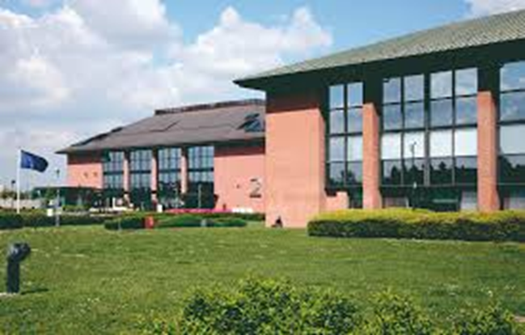
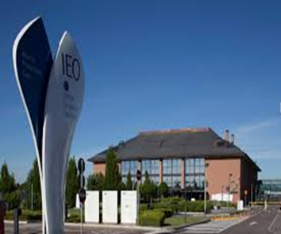
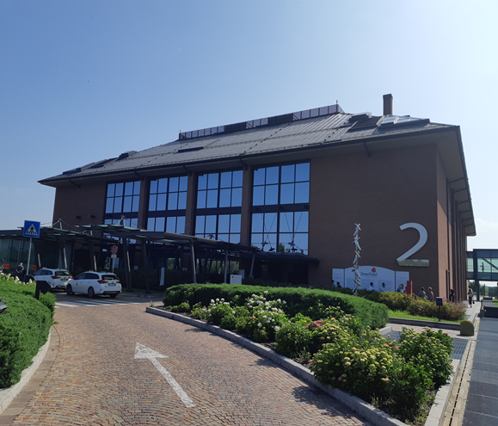
European Institute of Oncology (IEO)

Slide 4
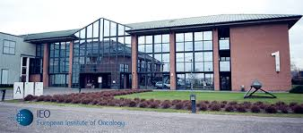
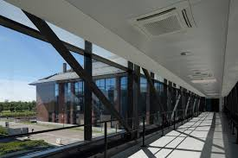
IEO (Европейский Институт Онкологии) был основан в 1994 году. Сейчас это одна из самых престижных онкологических клиник во всем мире и является одной из ведущих мировых клиник по лечению рака молочной железы, а также один из самых комплексных, быстроразвивающихся центров лечения рака в Европе.

Slide 5
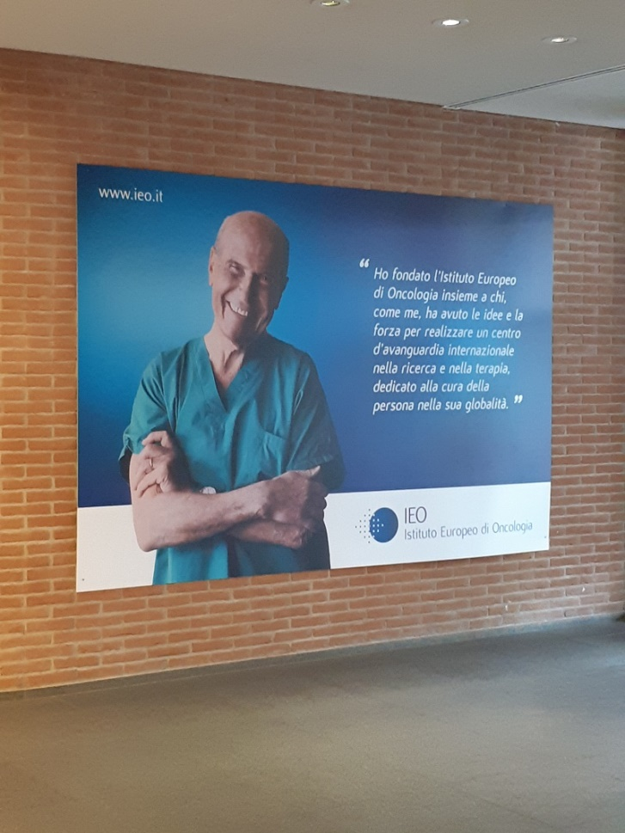
Umberto Veronesi - был основателем Европейского института онкологии. Он был хирургом, исследователем и ученым мирового уровня.
Цель поездки-получить опыт в разных реконструктивных и восстановительных операциях при РМЖ, а также ознакомиться со стандартами и алгоритмами диагностики и лечения РМЖ.

Slide 6
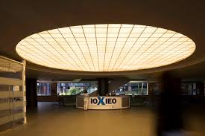
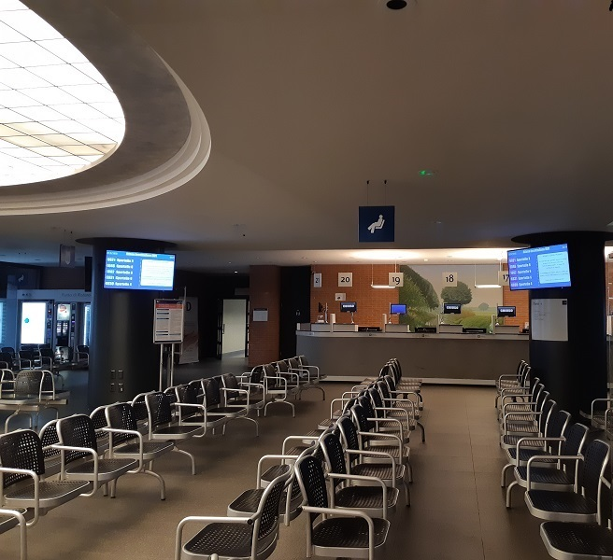
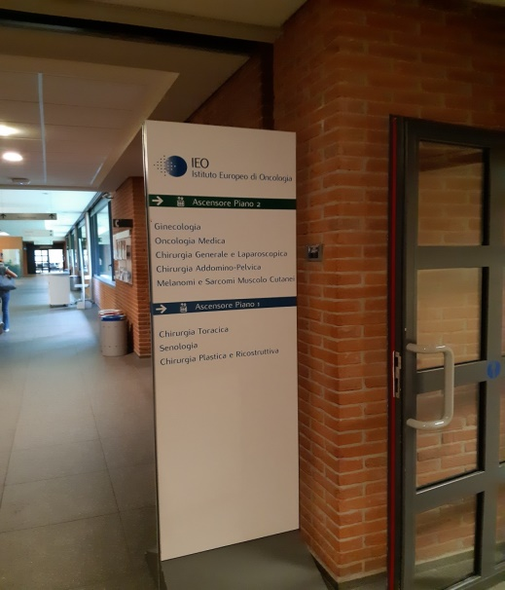
European Institute of Oncology (IEO)
Reception

Slide 7
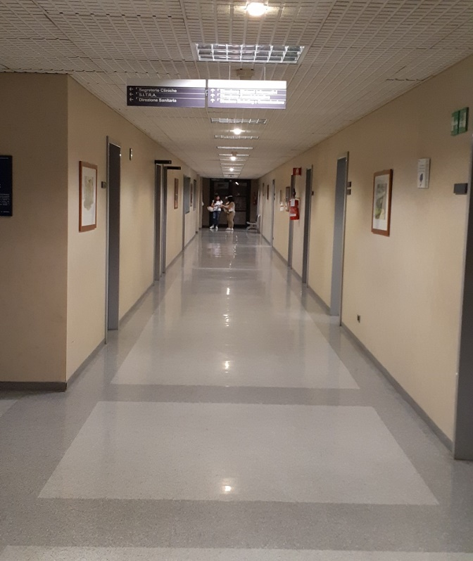
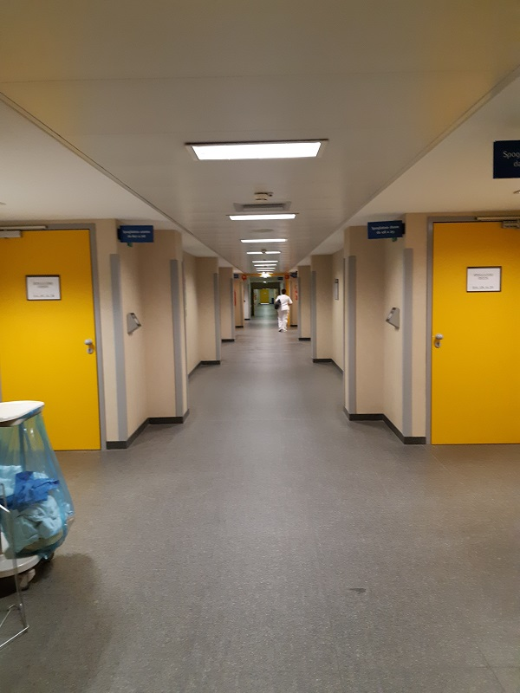
Clinical divisions
ЕИО оснащен 318 местами
Abdominal-pelvic surgery
Anesthesiology and intensive care
Medical treatments (Breast cancer, Gynecologic,
Melanoma and Sarcoma, urogenital , head and neck)
Breast cancer surgery (Senology)
Plastic and reconstructive surgery
Gynecologic cancer surgery
Head and neck oncology
Cancer prevention and genetics
Clinical haemato-oncology stem cell unit
Pathology
Nuclear medicine
Psycho-oncology
Radiology
Palliative care and pain therapy
Radiotherapy
Laboratory medicine.

Slide 8
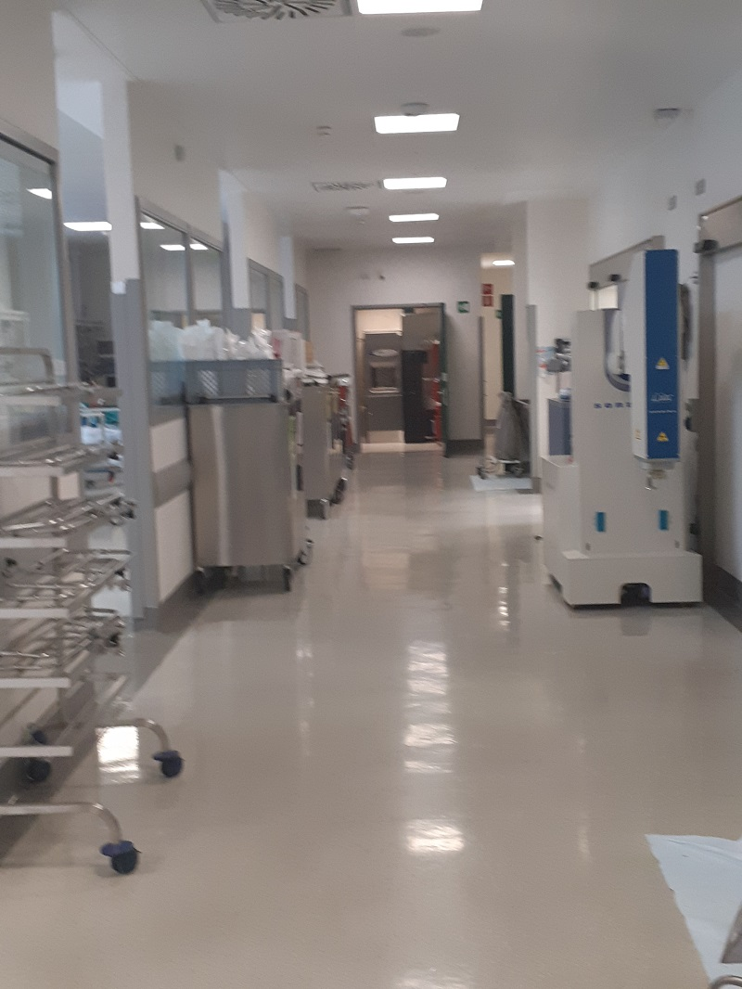
Процедура Однодневной Хирургии (Day Surgery)
Хирургические процедуры, не требующие госпитализации на ночь, выполняются в операционном блоке. Каждое отделение имеет несколько мест, доступных в случае необходимости во время раннего послеоперационного периода.

Slide 9
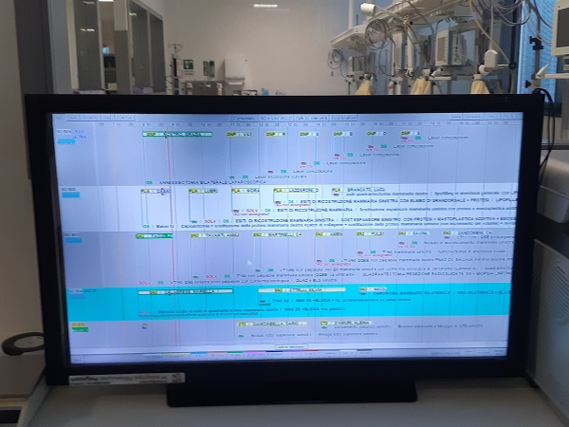
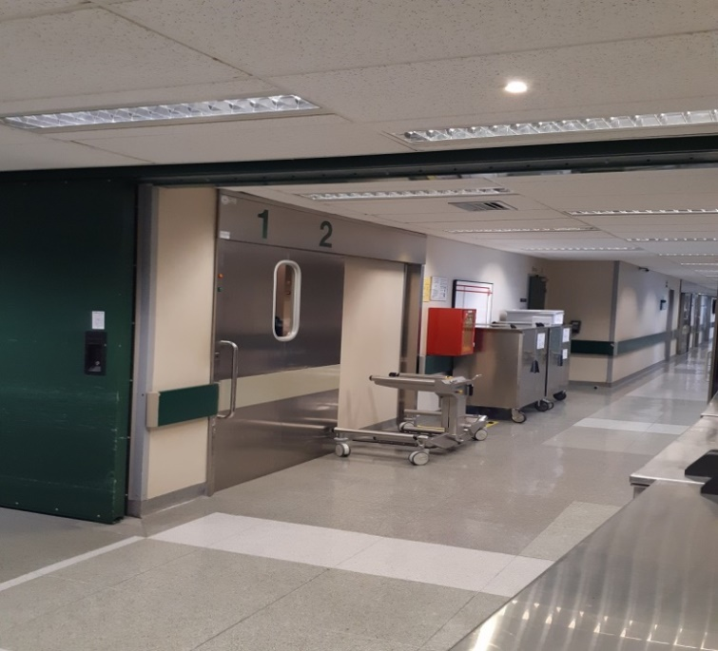
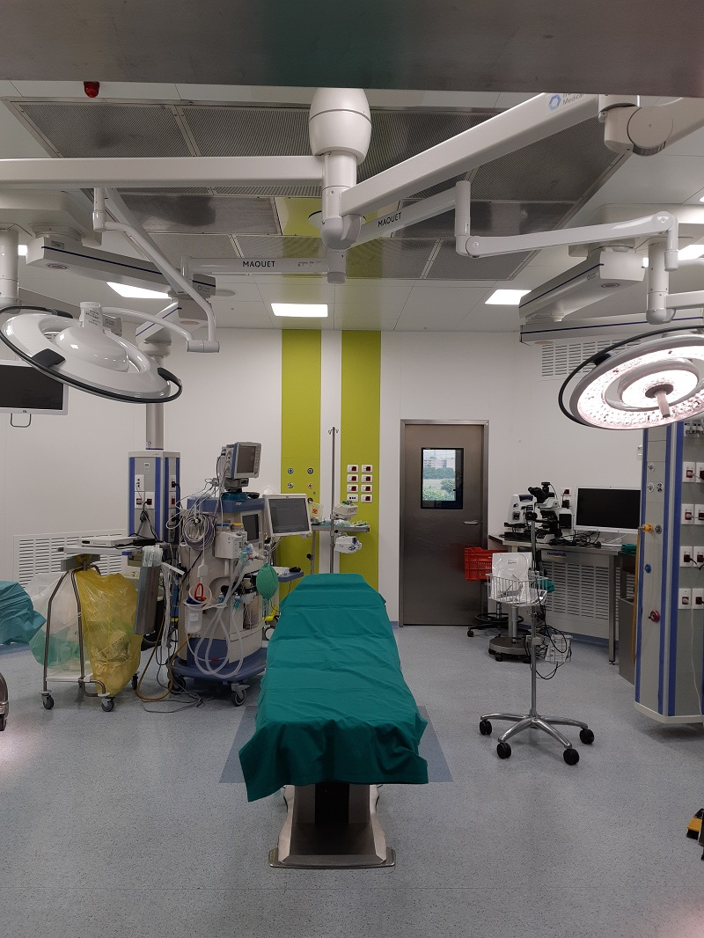
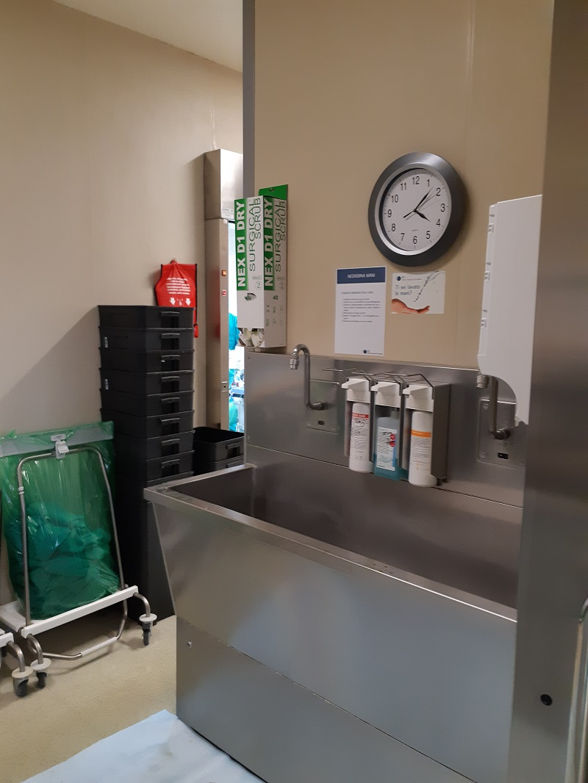

Slide 10
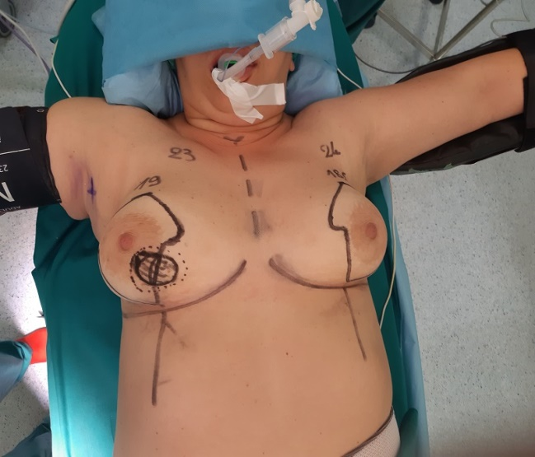
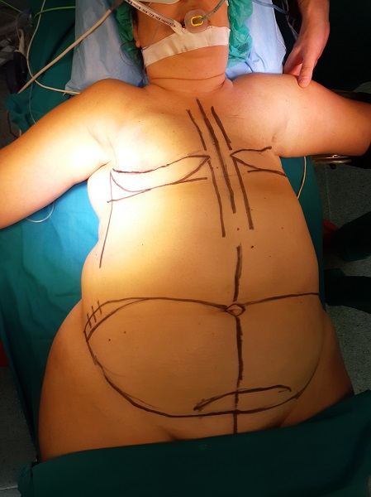
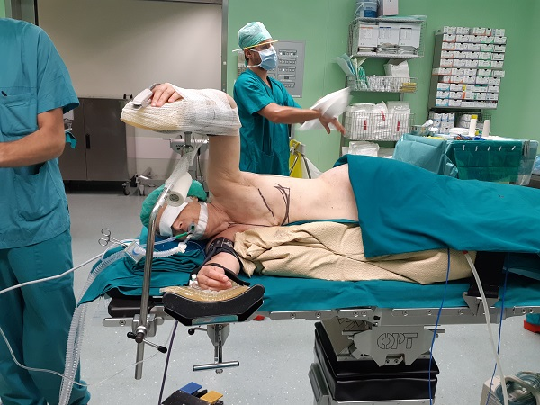
Ежегодно врачи (Senology) отделения проводят 3 600 хирургических вмешательств.
Лампэктомия
Биопсия сигнальных лимфатических узлов;
Мастэктомию с сохранением сосков и последующей реконструкцией груди;
Локализация оккультного поражения радионуклидной сцинтиграфией.
Интраоперационная лучевая терапия.
Одномоментная реконструктивная операции груди с имплантантами и однодневная хирургия.
Одномоментной реконструкцией ТРАМ-лоскутом обеих молочных желез
Одномоментной реконструкцией ТDL-лоскутом молочной железы
Микрохирургическая операция-реконструкция молочной железы DIEP-лоскутом
Онкопластических и редукционных операции при раке молочной железы
Липофилинг молочных желез после реконструкции.
Восстановление соска после радикальных операции при раке молочных желез и т.д.
Радикальная мастэктомия с помощью роботом Да Винчи

Slide 11
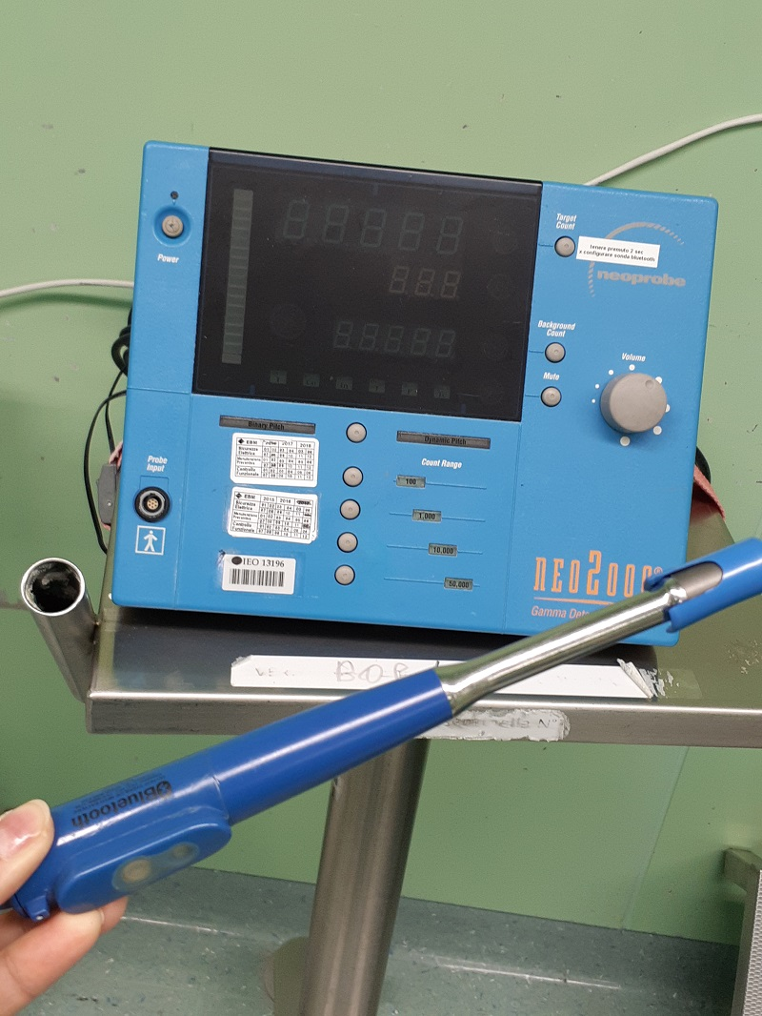
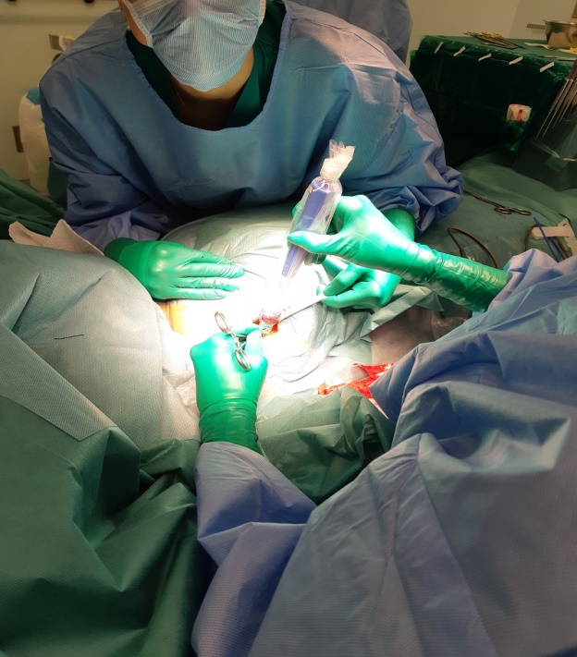
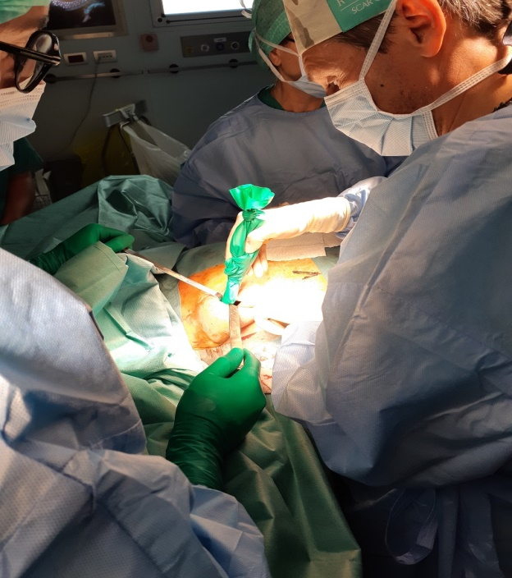
биопсия сигнальных лимфатических узлов;
Локализация оккультного поражения радионуклидной сцинтиграфией.

Slide 12
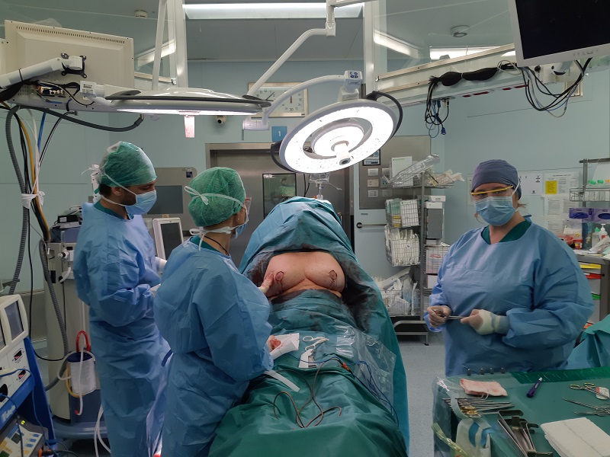
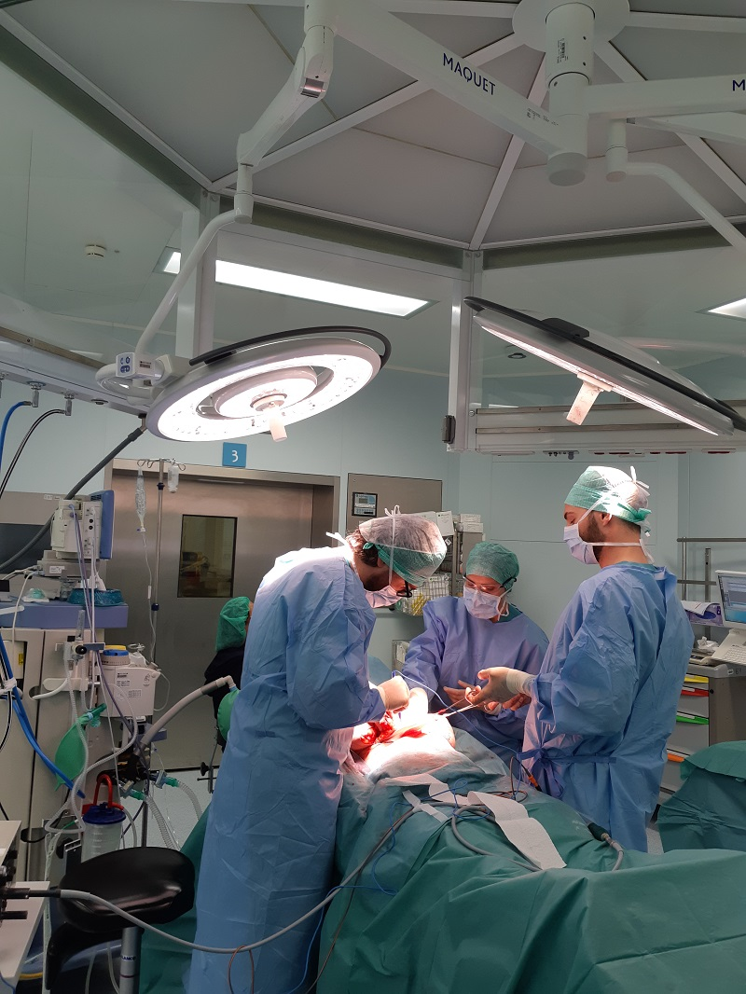
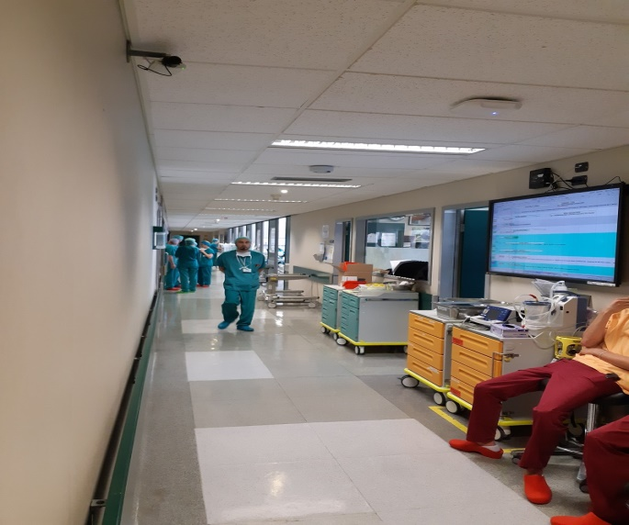

Slide 13
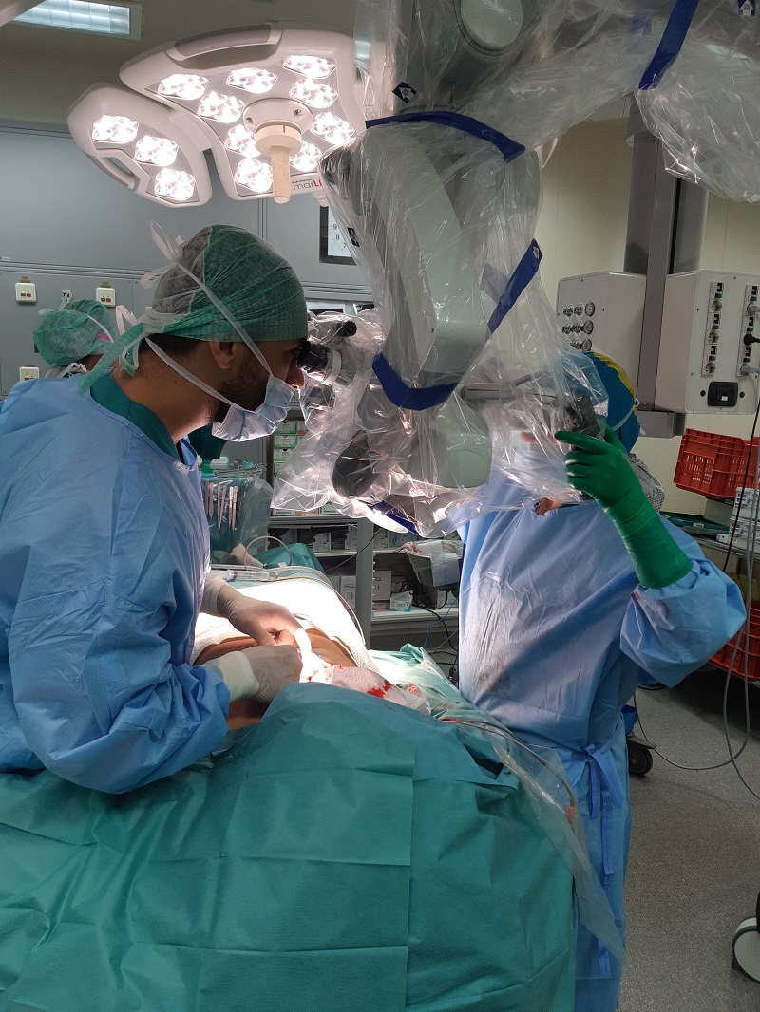
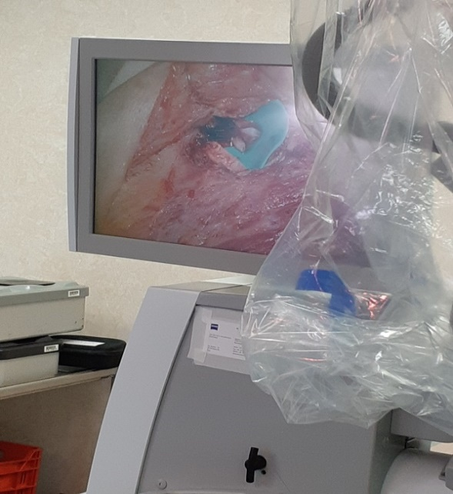
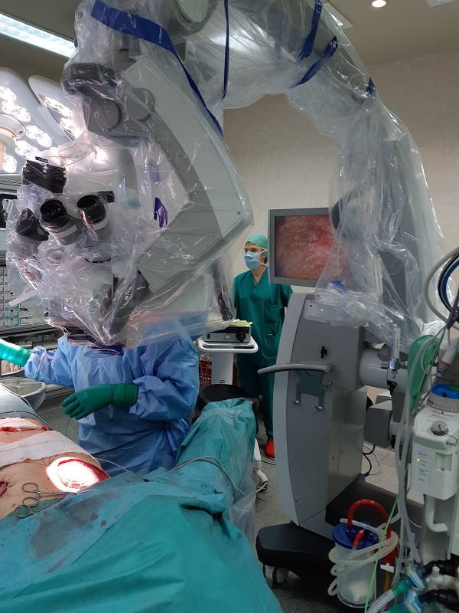
Микрохирургическая техника: Реконструкция молочной железы DIEP лоскутом

Slide 14
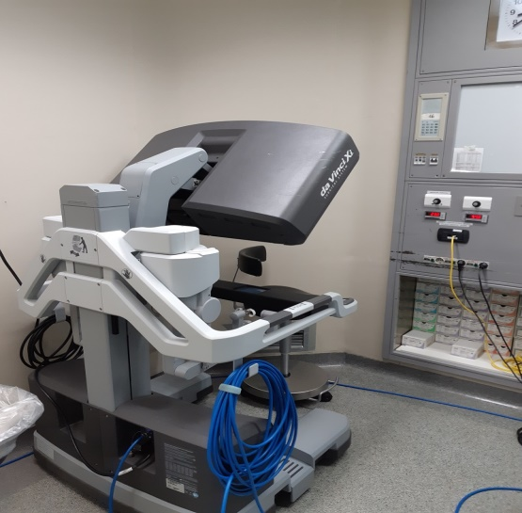
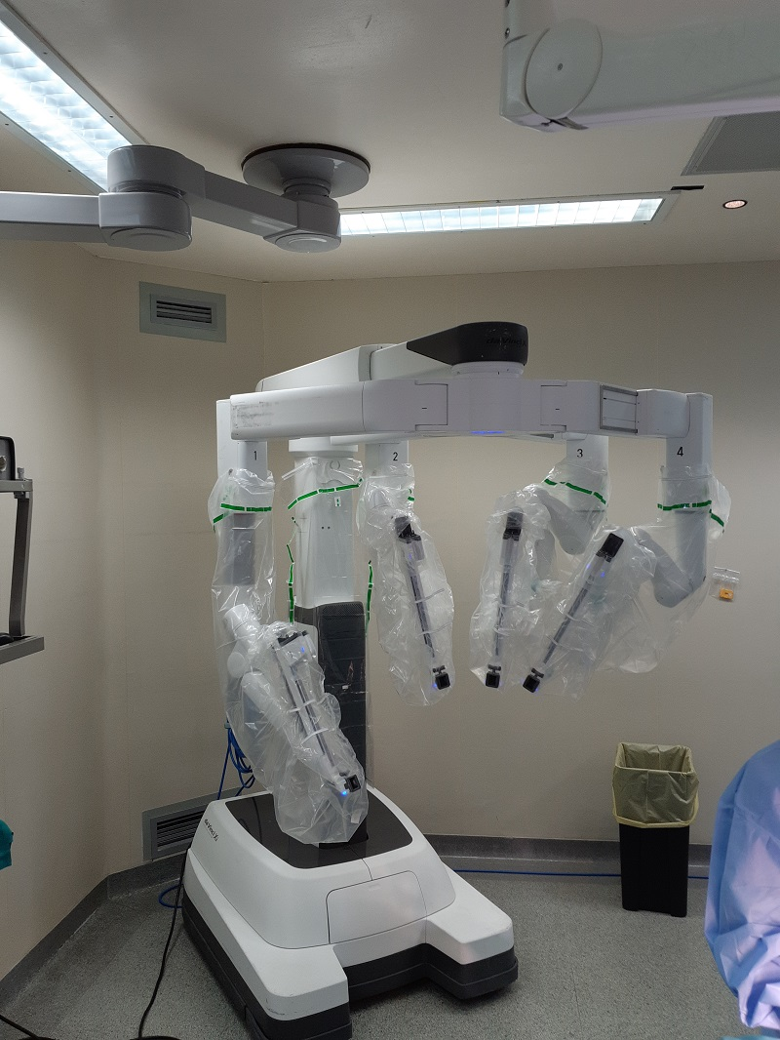
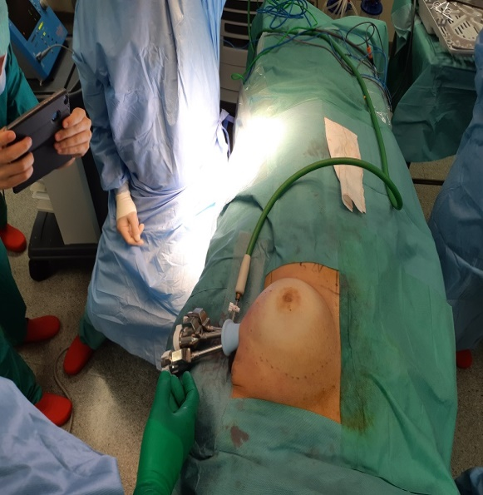
Операция с помощью робота Да Винчи

Slide 15
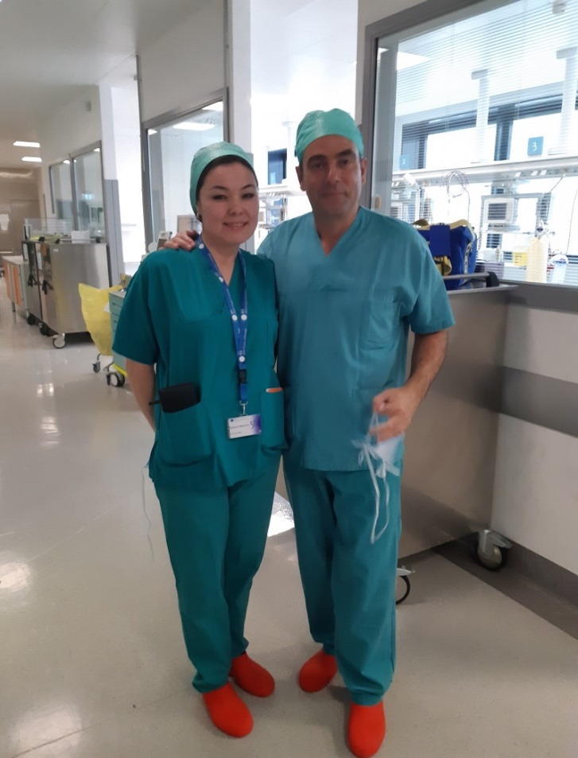
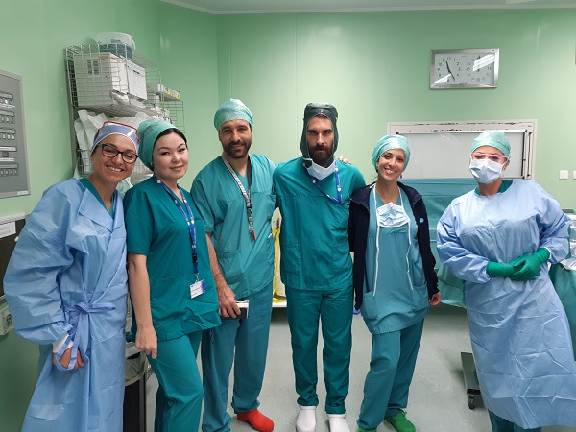
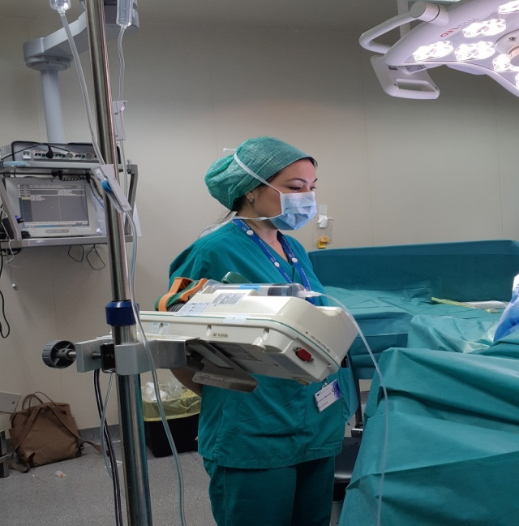
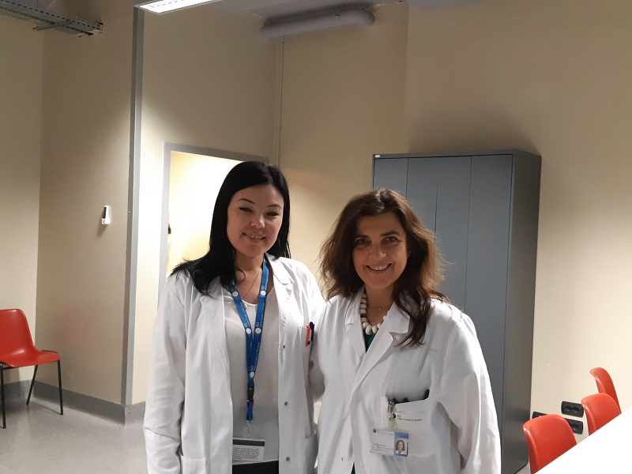

Slide 16
Итоги:
1. Ознакомилась с системой работы Института в области Маммологии;
2. Освоила использование современной технологии и методов операции при РМЖ;
3. Научилась реконструктивным-восстановительным операциям при сложных ситуациях РМЖ;
4. Ознакомилась со стандартами и алгоритмами диагностики и лечения при РМЖ;
5. Получен сертификат.

Slide 17
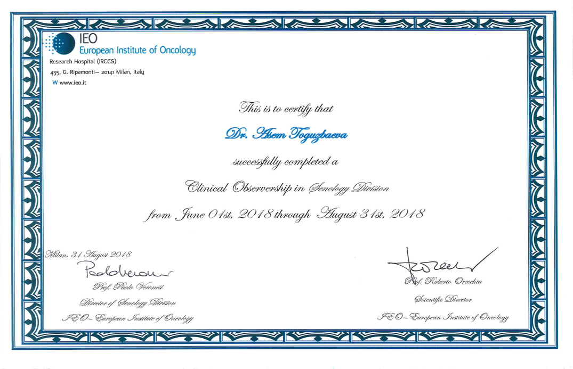
Certificate

Slide 18
Предложения…
1. Увеличить хирургическую активность реконструктивных-восстановительных операций в нашем Центре.
2. При ранних стадиях РМЖ пациентам проводить удаление сторожевых лимфоузлов вместо расширенных лимфодиссекций.
3. Приобрести сцинтиграфический аппарат для определения сторожевых лимфоузлов.
4. Организовать мастер классы с участием пластических хирургов Европейского института онкологии для обучения микрохирургических операций при РМЖ (DIEP-лоскут).

